Slide 1
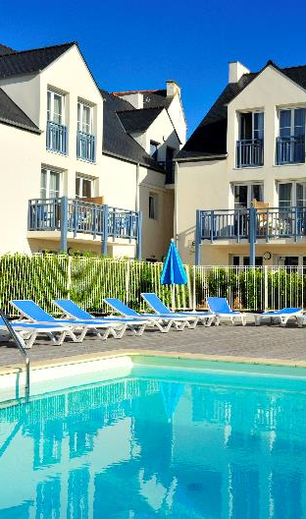
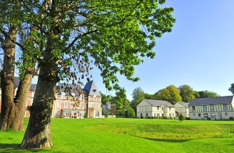



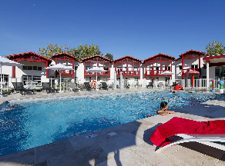


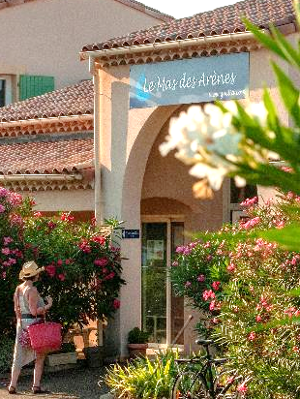

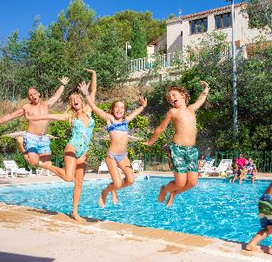
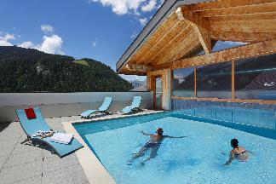

Etretat
Offres multi sites Goélia 2026
Choisissez votre résidence de vacances
Location d’appartements, maisons ou mobiles-homes en basse saison
(hors juillet-août et selon disponibilités) – DRAPS ET TV INCLUS (sauf Hourtin)
St Jean de Luz - Urrugne
Logement 4 personnes :
Le Tréport
Gamme
Cosy et Confort
Aussois
Etretat
249€
Honfleur – 2 résidences
Deauville
Blonville
St Pol de Léon
St-Malo
Carantec
St Briac
Perros-Guirec
Ammerschwihr
Gamme
Privilège
279€
Locmaria-Plouzané
Audierne
Audierne
Carnac
Batz-sur-Mer
St Gilles-Croix-De-Vie
Logement 6 personnes :
Les Sables d’Olonne
Gamme
Cosy et Confort
Super Besse
Châtel
287€
Combloux
Pralognan
Nontron
Aussois
Gamme
Privilège
Ammerschwihr - Alsace
Soulac sur Mer
Entraygues
321€
Hourtin
Le Bugue
Arès /
Bassin Arcachon
St Geniez-d’Olt
Casteljaloux
Gordes
Les Baux de Provence
Mimizan
2 résidences
Les Baux de Provence
Moliets
Eauze d’Armagnac
Sauve
Villeneuve-Loubet
Capbreton
St Raphaël
Urrugne
Port La Nouvelle
Cap d’Agde
Roquebrune
Loudenvielle
Port Leucate
Portiragnes
Mandelieu-La-Napoule
Châtel
Port Barcarès
St Mandrier
Ax-Les-Thermes
Argelès
Bravone
Font Romeu
2 résidences
Renseignements et Réservations auprès de votre COSC
St Raphael

